Slide 1


ΒΙΜ και εφαρμογές Πολιτικού Μηχανικού
Αθανάσιος Χασιακός
Εργαστήριο Διαχείρισης Τεχνικών Έργων, Υποδομών και Πόλεων
Τμήμα Πολιτικών Μηχανικών – Πανεπιστημίου Πατρών

Slide 2
Χαρακτηριστικά του ΒΙΜ
Το BIM αποτελεί μια ψηφιακή αναπαράσταση των κατασκευών
Το BIM (Building Information Modeling) ενδείκνυται για τον σχεδιασμό κτηριακών έργων
Το BIM αναβαθμίζει τον σχεδιασμό των έργων
Το BIM αποτελεί στόχο στην εκπαίδευση των νέων μηχανικών
Το BIM πρέπει να εισαχθεί ως αντικείμενο στις πανεπιστημιακές διαλέξεις
Το BIM αποτελεί ψηφιακή μοντελοποίηση των κατασκευών
Το BIM εφαρμόζεται στον σχεδιασμό κάθε είδους μεμονωμένων έργων και έργων υποδομής
Το BIM αναβαθμίζει τη συνολική διαχείριση στον κύκλο ζωής των έργων (σχεδιασμός, κατασκευή, συντήρηση)
Το BIM αποτελεί το μέσο για τον ολοκληρωμένο σχεδιασμό έργων
Το BIM πρέπει να διδάσκεται σε εργαστηριακές ασκήσεις και πρακτικές εφαρμογές

Slide 3
Η σημασία του BIM στην εκπαίδευση των μηχανικών
Προετοιμάζει τους νέους μηχανικούς για το ψηφιακό περιβάλλον έργων
Ενισχύει τη διεπιστημονική συνεργασία (Architecture – Civil – MEP – Management)
Συνδέει τη θεωρία με πραγματικές διαδικασίες σχεδιασμού & διαχείρισης
Καλλιεργεί δεξιότητες λήψης αποφάσεων βάσει δεδομένων
Δημιουργεί γέφυρες με τη βιομηχανία και τη δημόσια διοίκηση

Slide 4
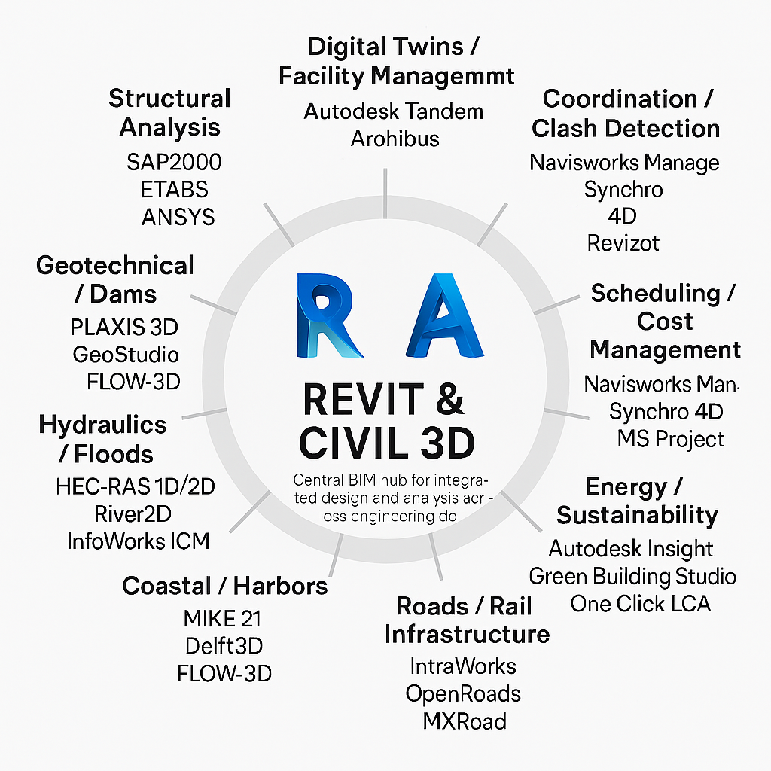
Το «οικοσύστημα» BIM

Slide 5
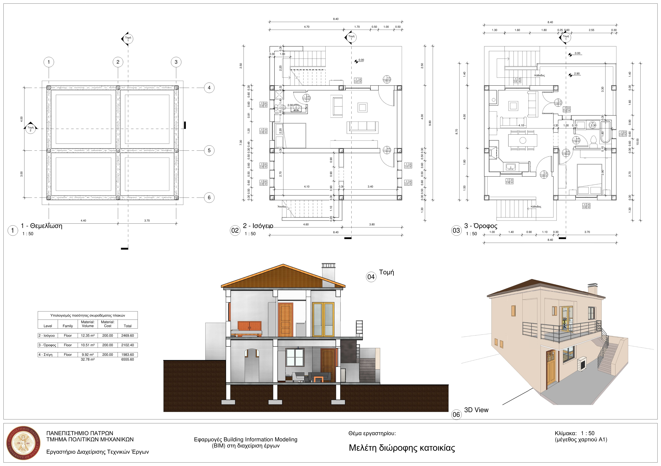
Εργαστήριο Building Information Modeling (BIM)

Slide 6
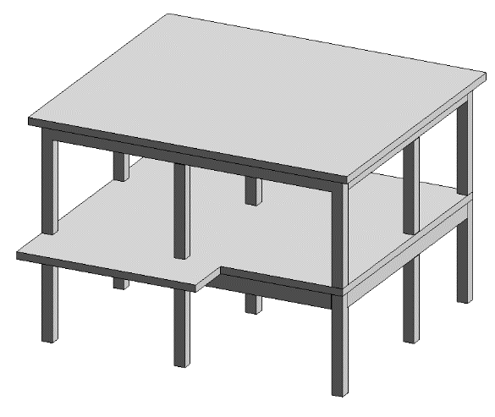
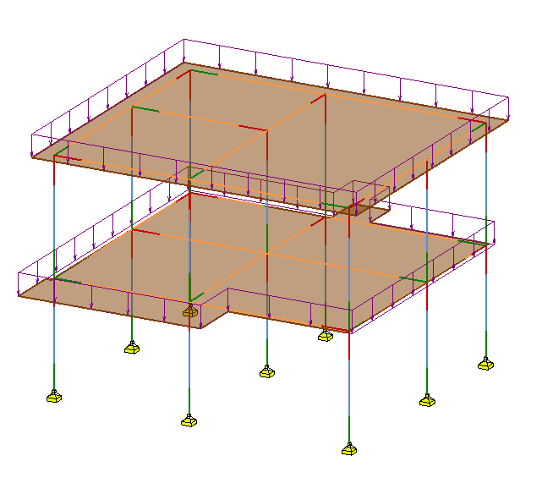
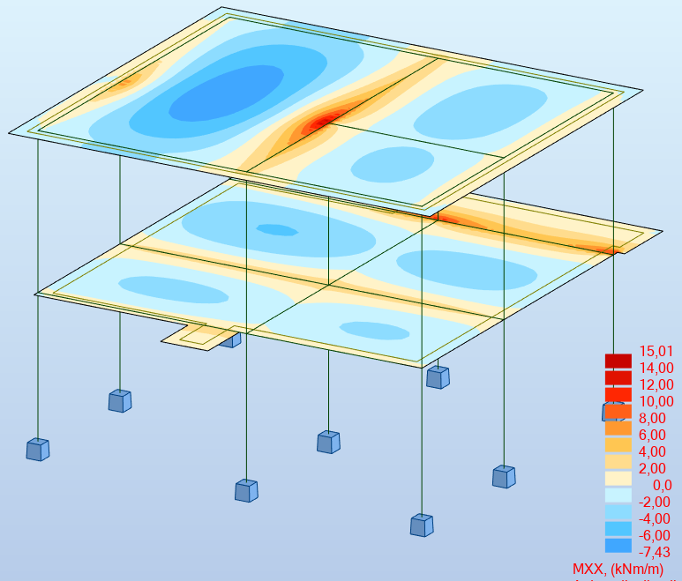
Σχεδιασμός του έργου (3D-BIM)
Μοντέλο (3D-BIM)
REVIT
Ανάλυση
Robot Structural Analysis
Φορέας κατασκευής

Slide 7
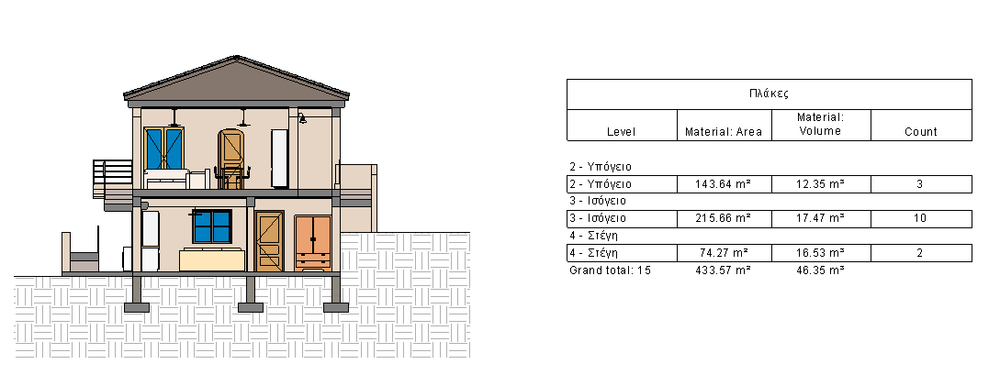
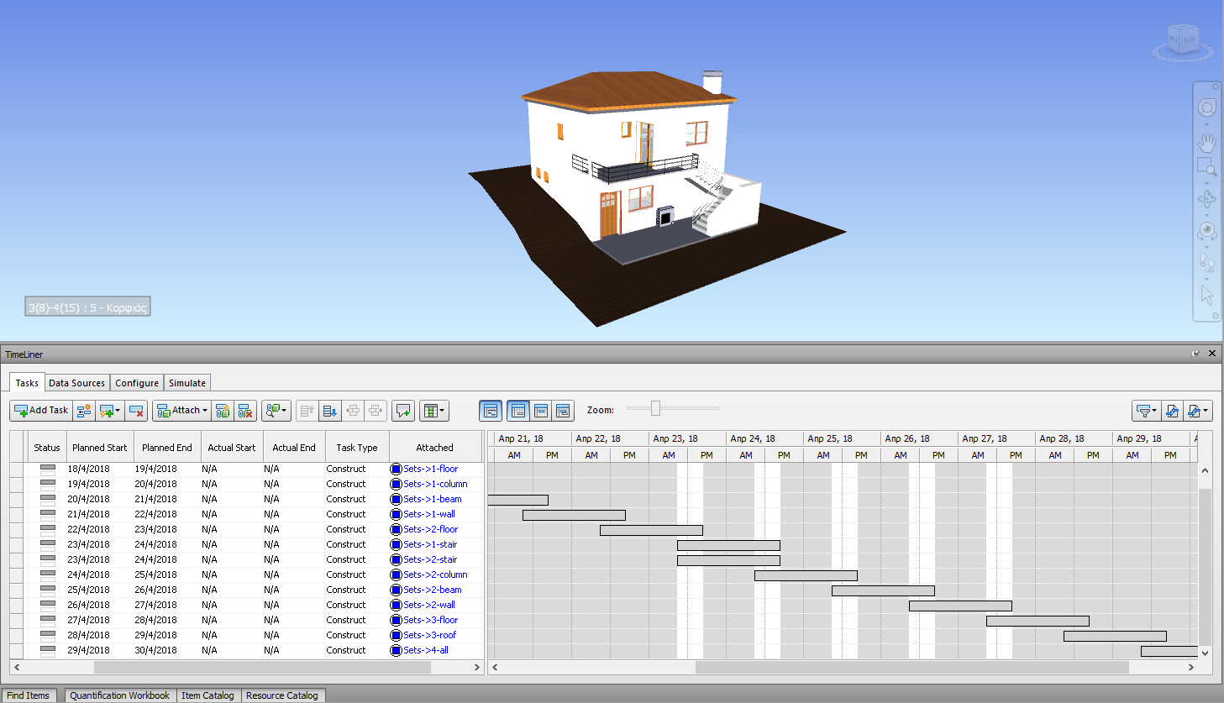
Χρονοπρογραμματισμός & ανάλυση κόστους (4D-5D)
Χρονοπρογραμματισμός εργασιών (4D-BIM)
Infraworks
Εκτίμηση ποσοτήτων υλικών και κόστους (5D-BIM)
Revit & infraworks

Slide 8
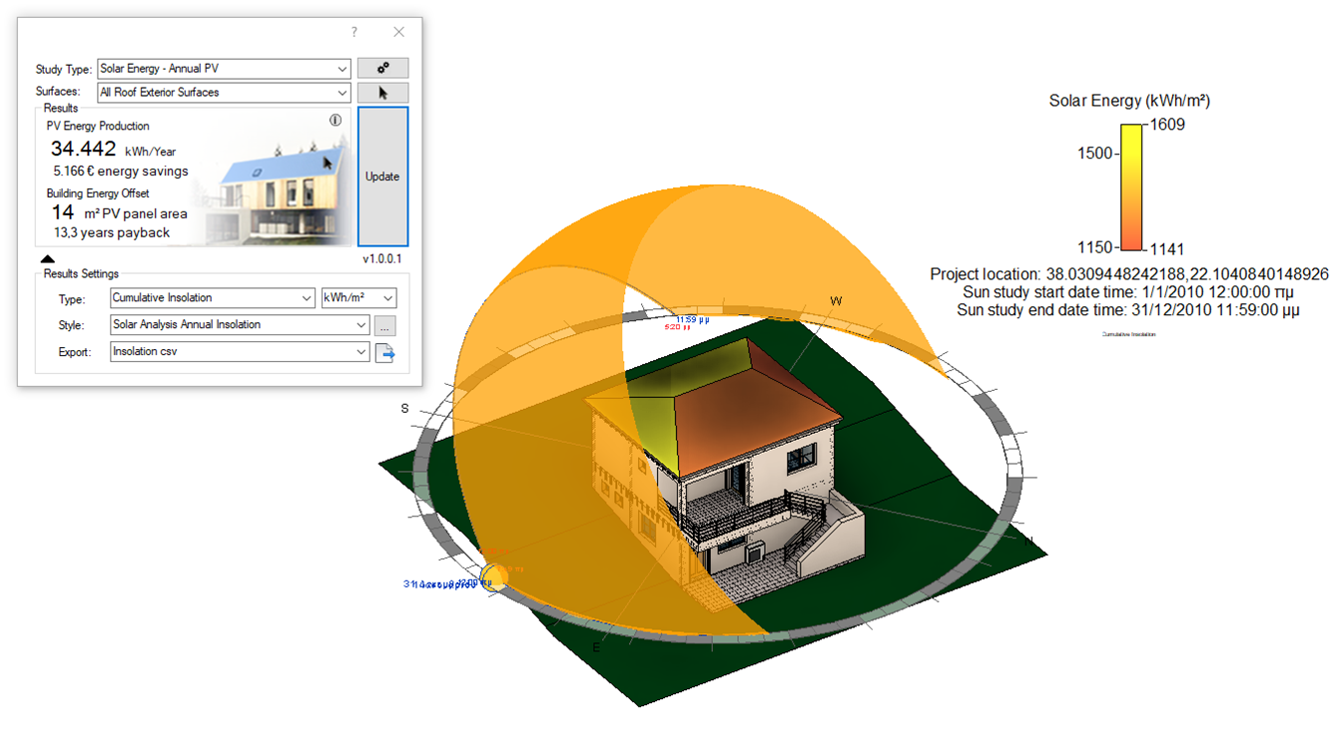
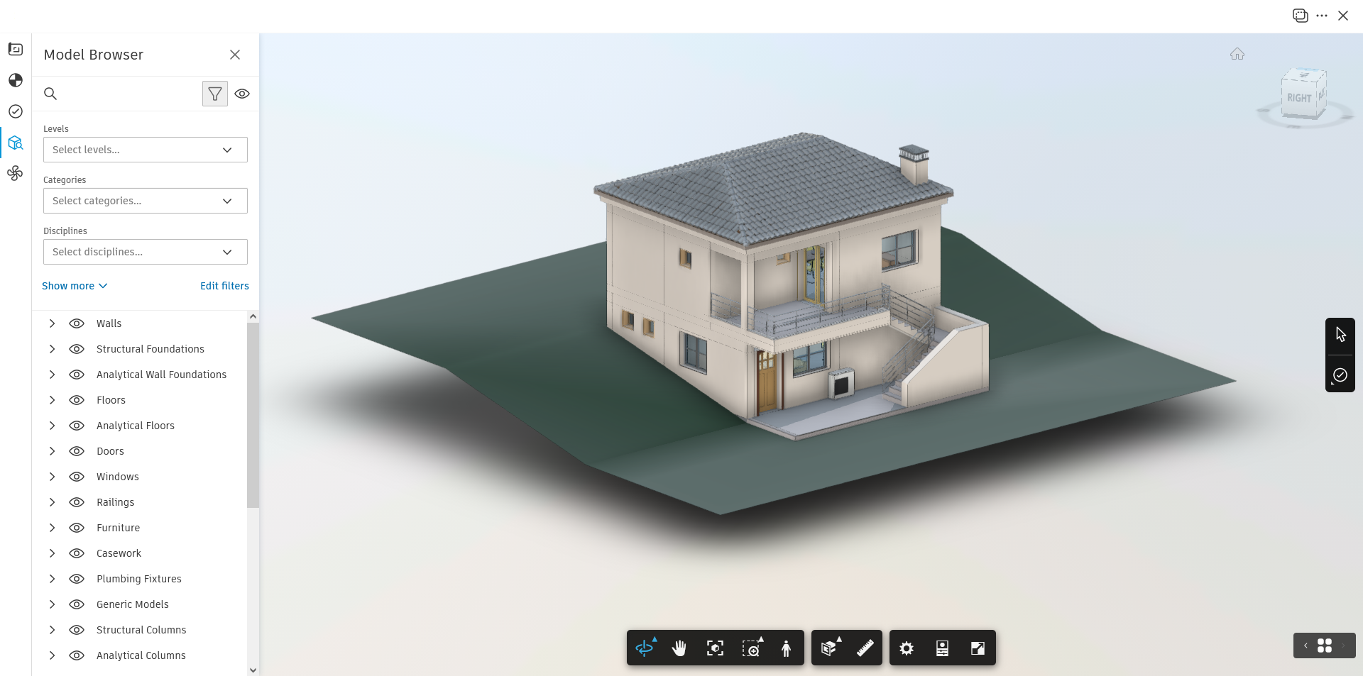
Ενεργειακή ανάλυση & Συντήρηση κατασκευής (6D-7D)
Ενεργειακή ανάλυση (6D-BIM)
Revit and
Λειτουργία & Συντήρηση της κατασκευής (7D-BIM)
BIM 360

Slide 9
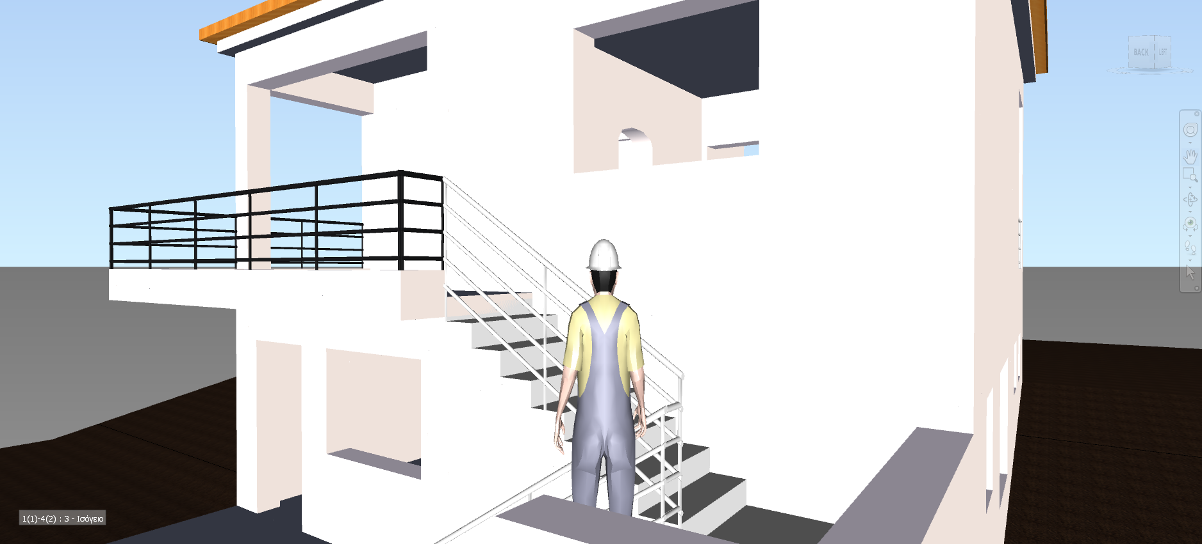
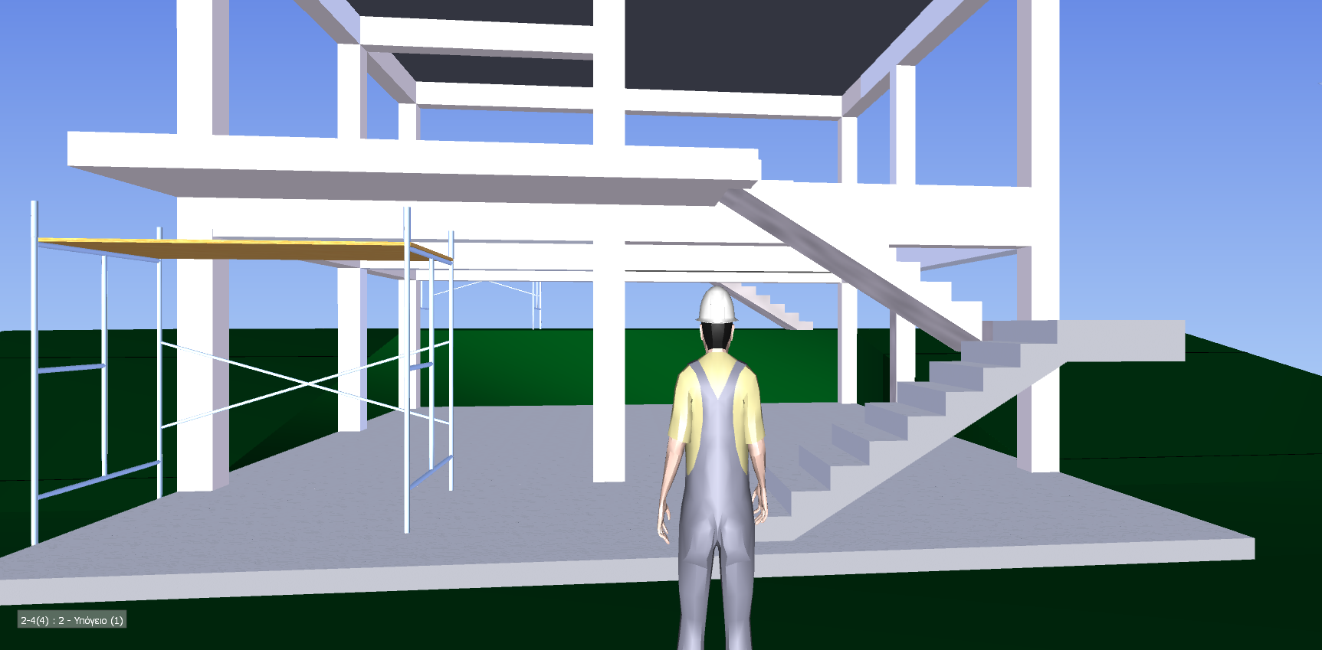
Ασφάλεια τεχνικών έργων (8D-BIM)
Ασφάλεια τεχνικών έργων (8D-BIM)

Slide 10
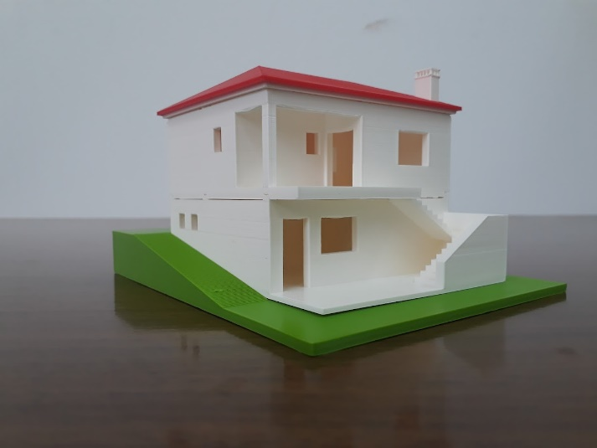
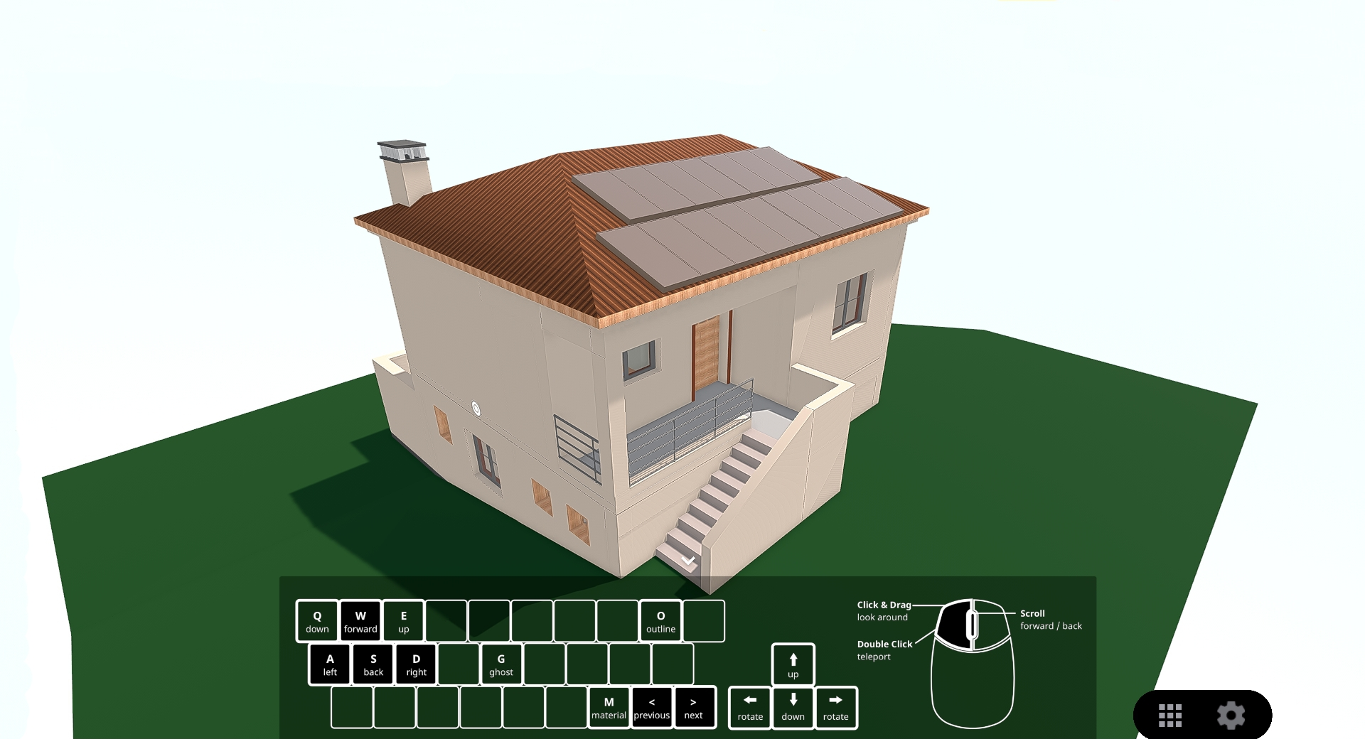
Οπτικοποίηση και 3D εκτύπωση
Εικονική πραγματικότητα (virtual reality- VR)
Τρισδιάστατη εκτύπωση (3D printing-3DP)

Slide 11
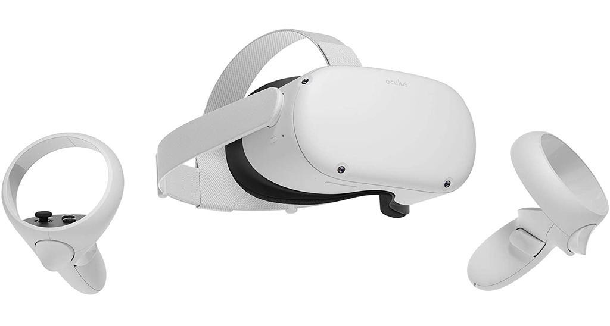
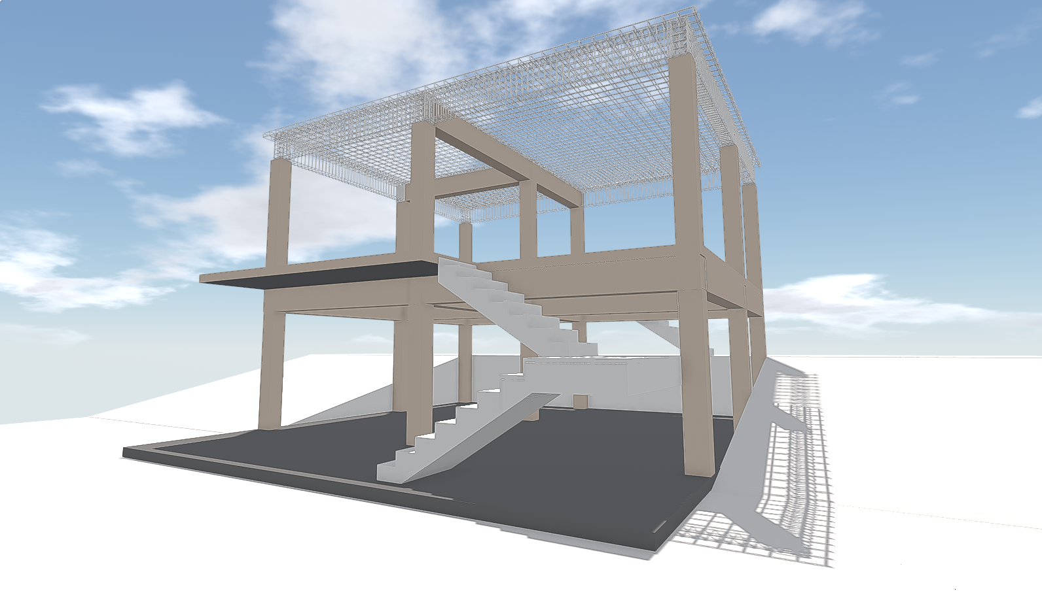
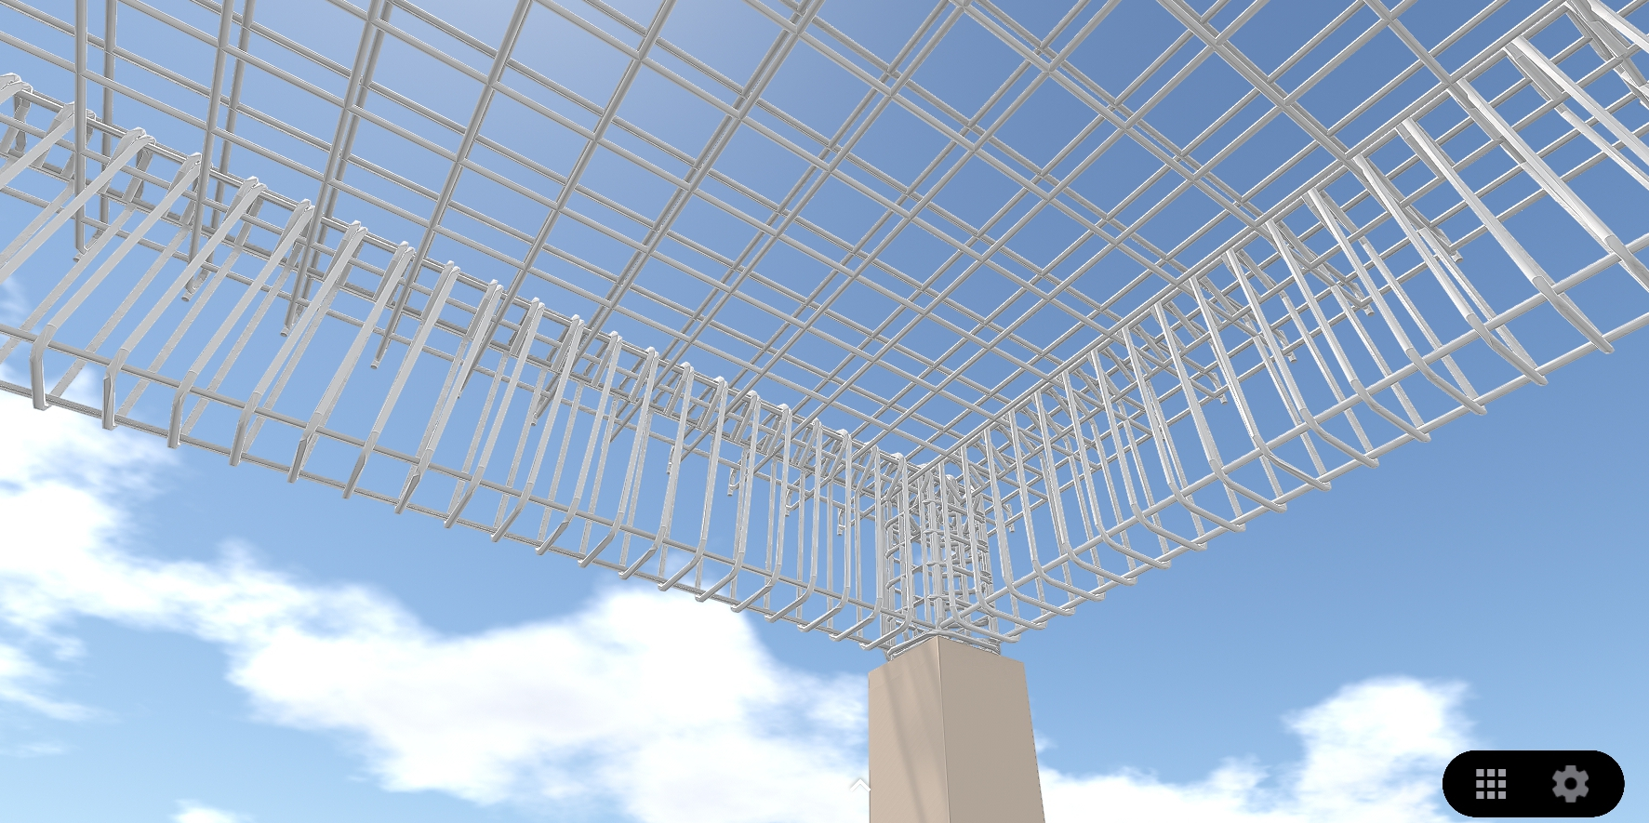
Vitrual Reality (VR)

Slide 12
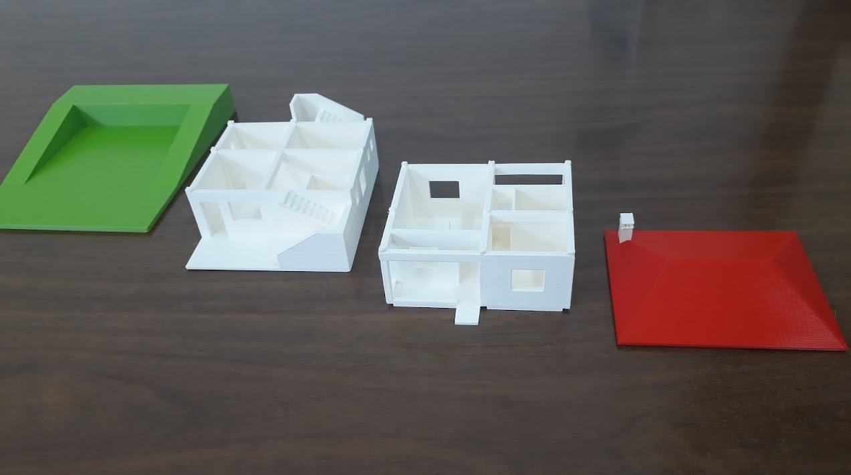
Τεχνικές οπτικοποίησης κατασκευών σκυροδέματος

Slide 13
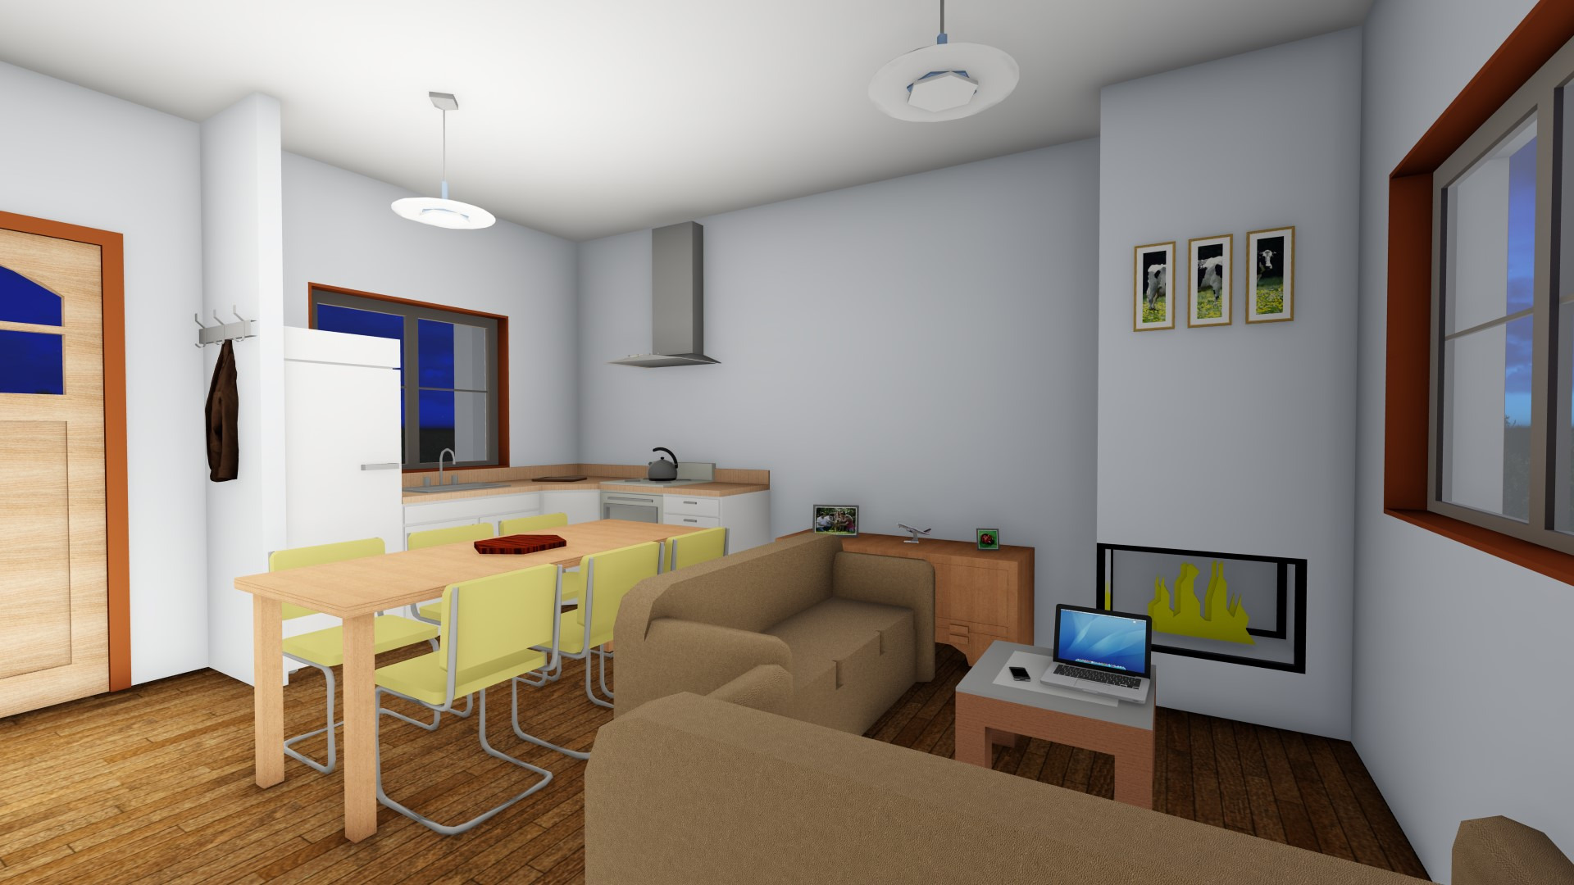

Slide 14
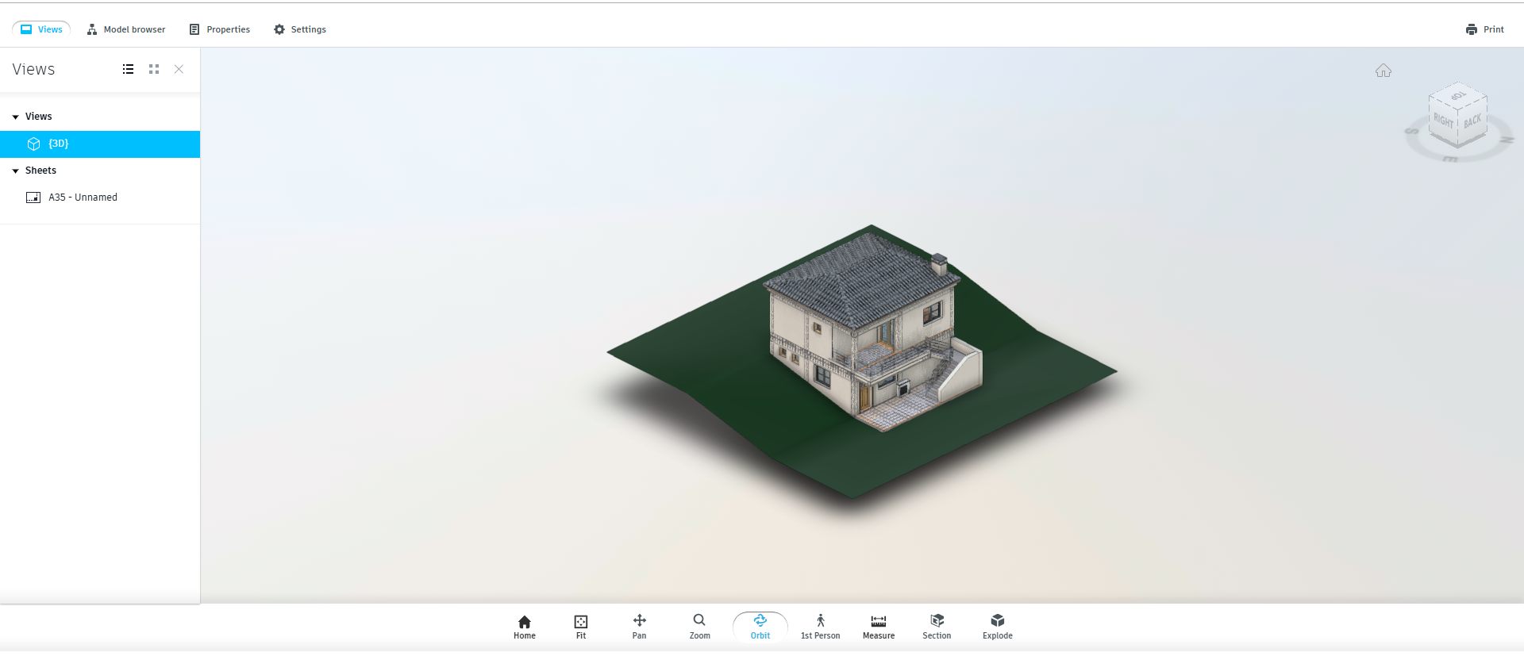
Building Information Modeling (BIM) - Cloud

Slide 15
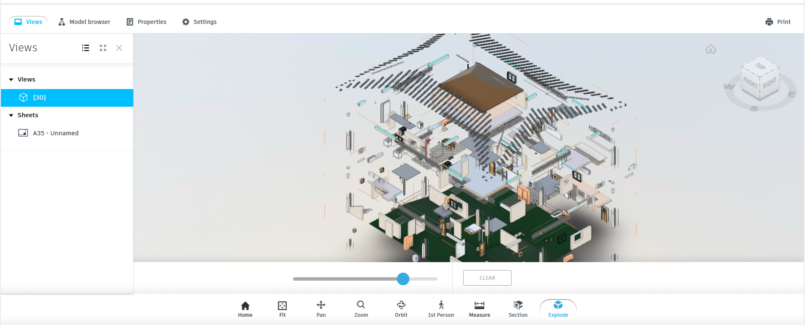
Building Information Modeling (BIM) - Cloud

Slide 16
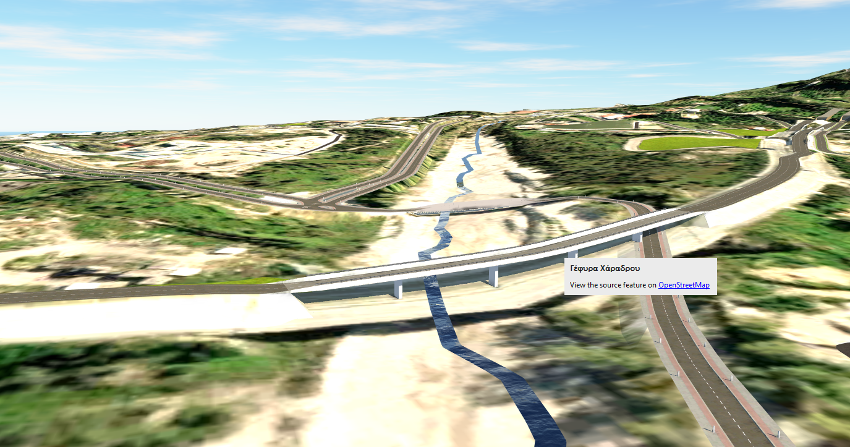
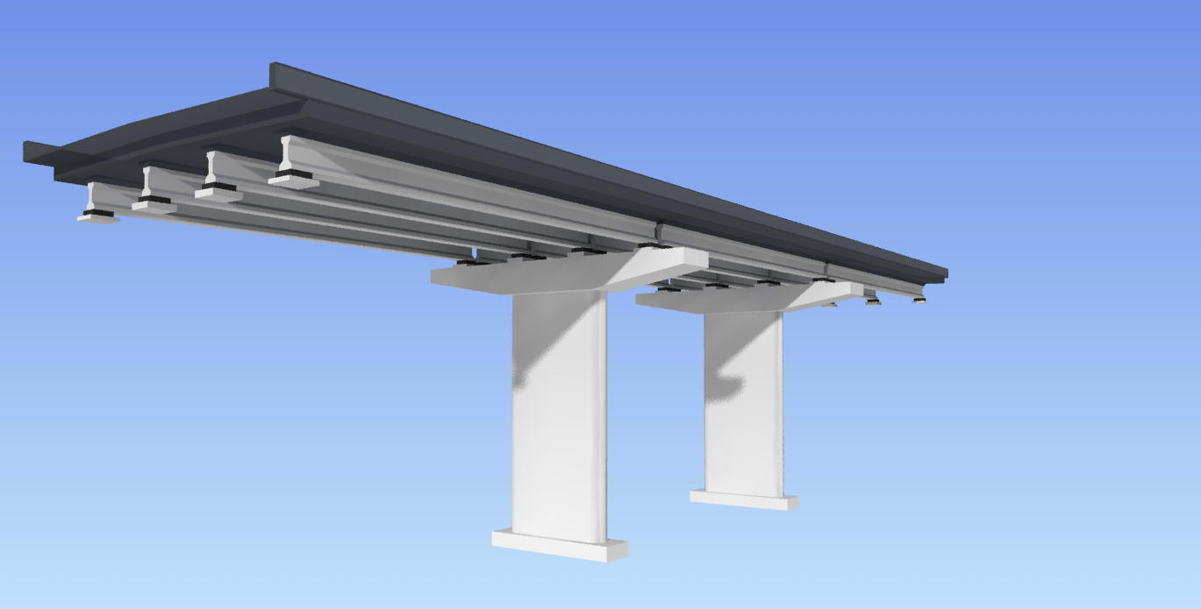
Building Information Modeling (BIM)
Bridges Information Monteling (BrIM)

Slide 17
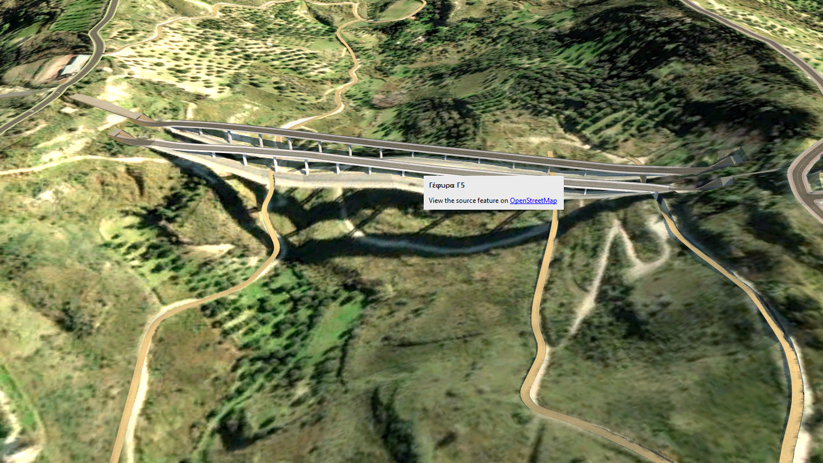
Μοντέλο ΒΙΜ γέφυρας
BrIM and GIS Integration | Models & Maps Working Together

Slide 18
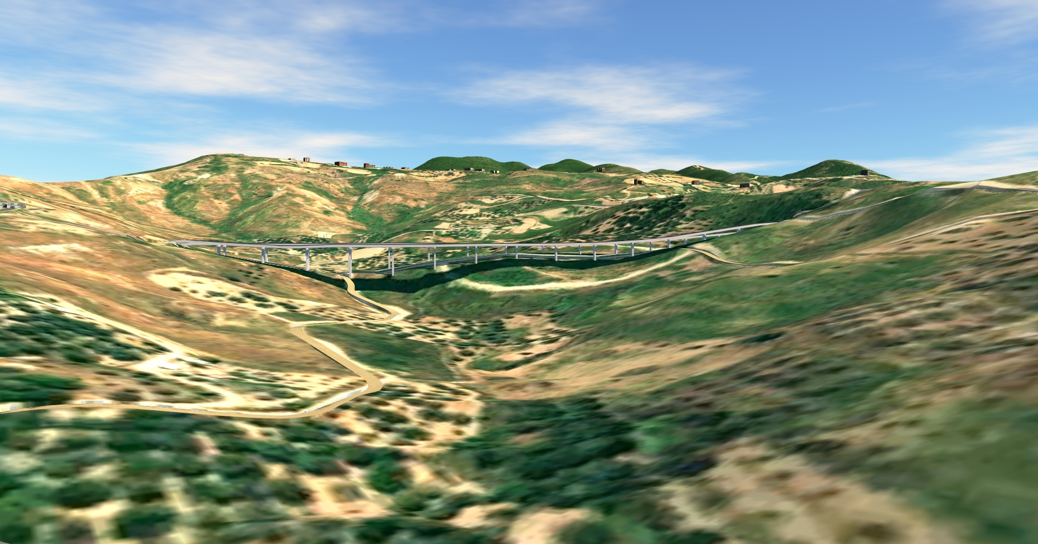
Μοντέλο ΒΙΜ γέφυρας

Slide 19
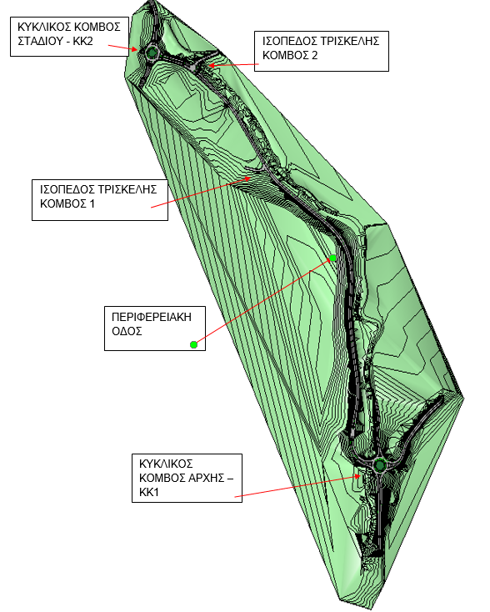
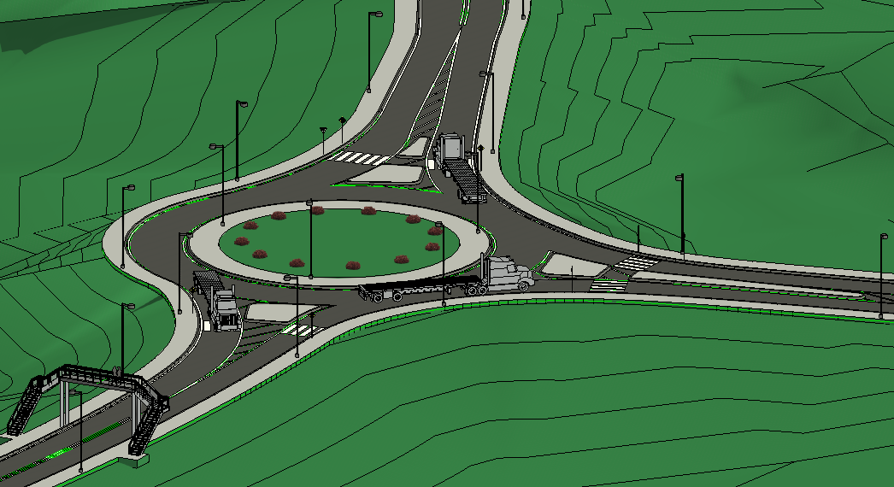
Μοντέλο ΒΙΜ οδού

Slide 20
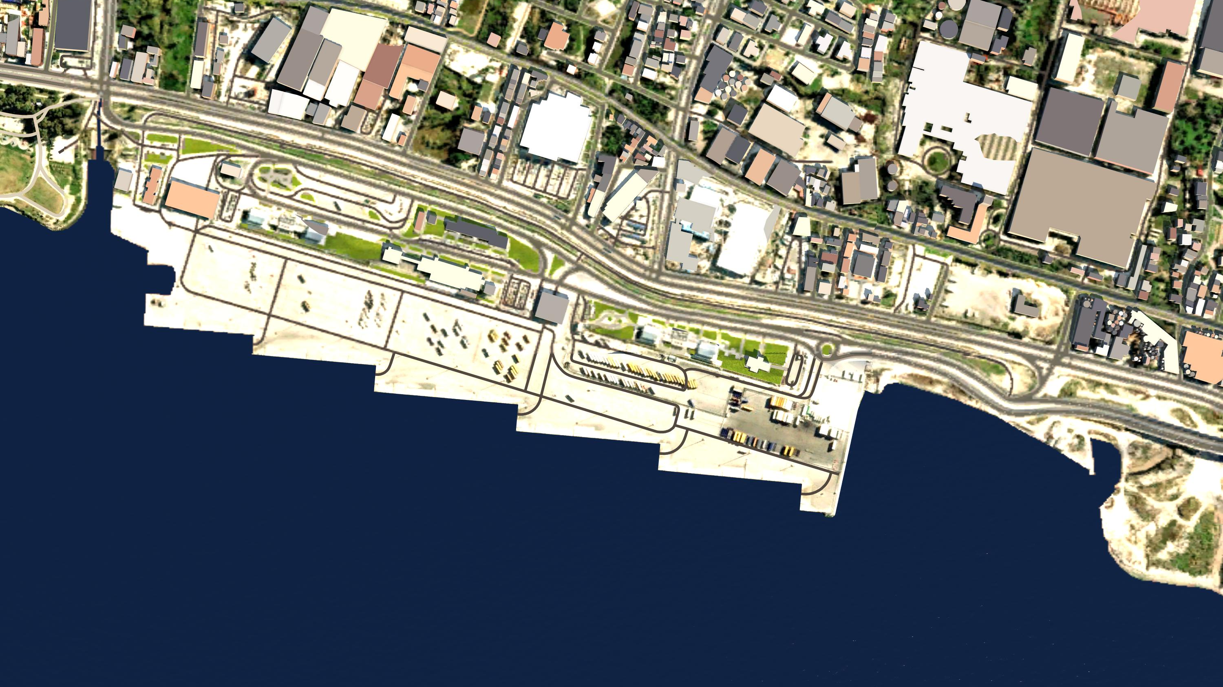
Μοντέλο ΒΙΜ λιμένος
NEW PORT OF PATRAS

Slide 21
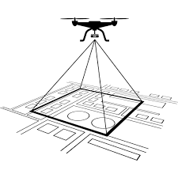
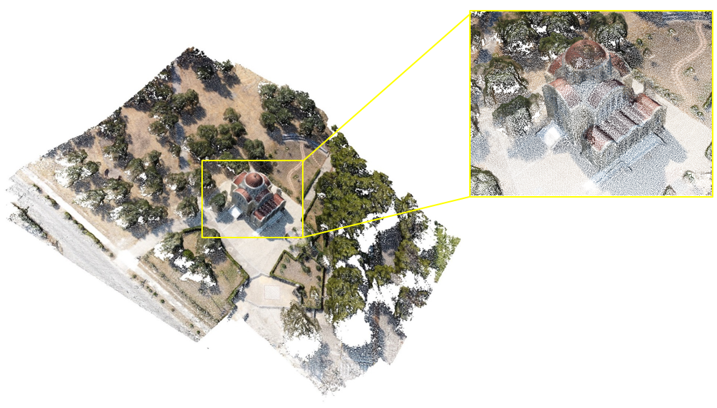
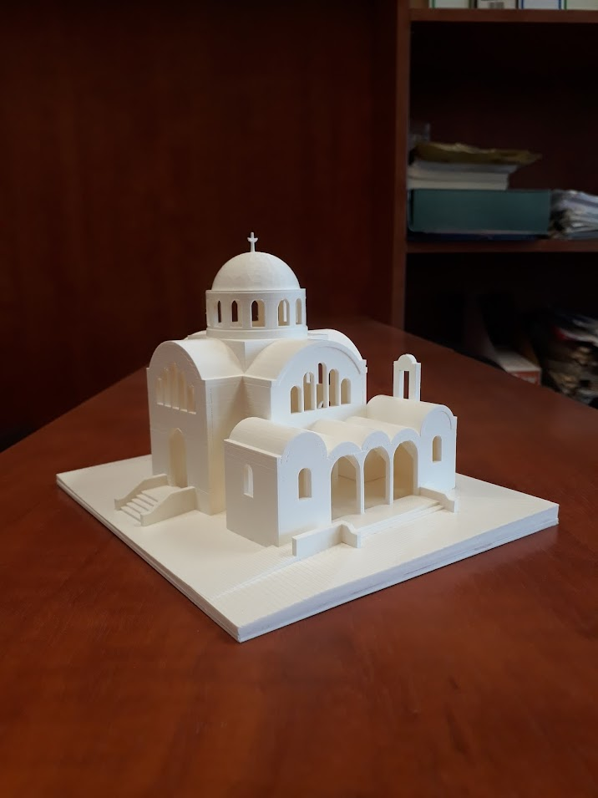
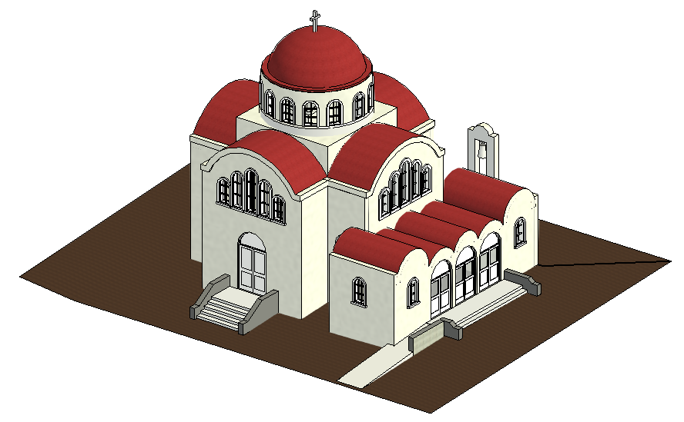
Scan to BIM
1) Drone
2) Point cloud
3) BIM
4) 3d Printing

Slide 22
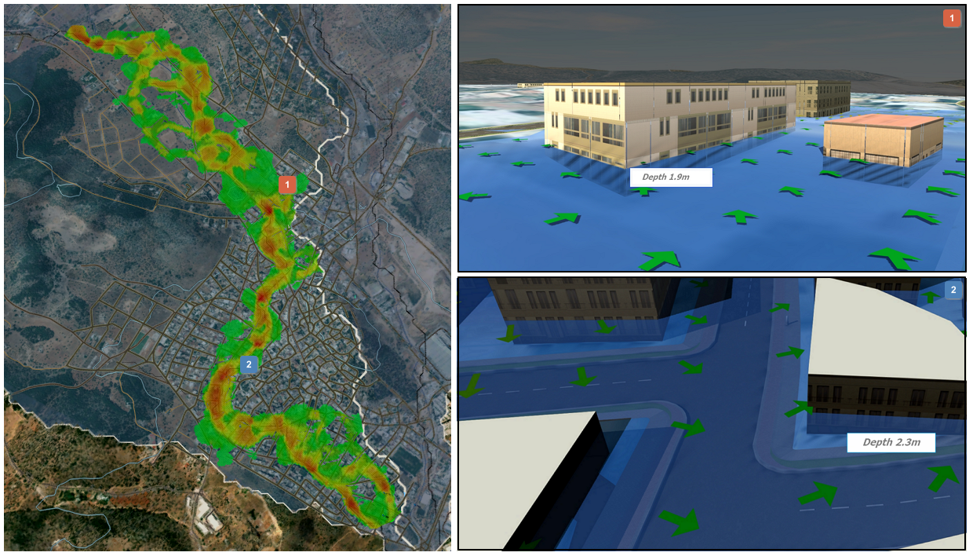
BIM-based urban flood simulation
P. Tsikas, A. Chassiakos, V. Papadimitropoulos. Watershed-BIM Integration for Urban Flood Resilience: A Framework for Simulation, Assessment, and Planning, Sustainability, 17, 2025

Slide 23
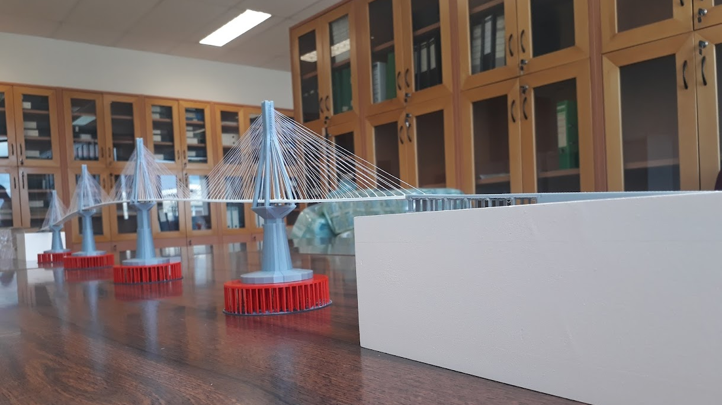
Τεχνικές οπτικοποίησης κατασκευών σκυροδέματος
2,00 m

Slide 24
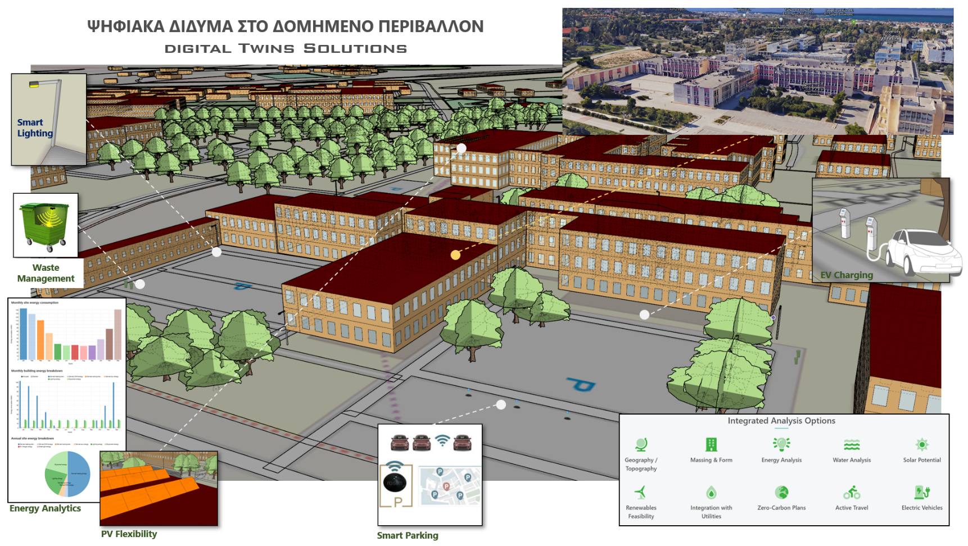
Digital Twins

Slide 25
Προκλήσεις & κενά στην εκπαίδευση στο ΒΙΜ
Έλλειψη κουλτούρας BIM και ολοκληρωμένης προσέγγισης.
Εστίαση ακόμα στα CAD εργαλεία.
Κατακερματισμένα προγράμματα σπουδών χωρίς επαρκή διασύνδεση.
Έλλειψη επαρκώς καταρτισμένων εκπαιδευτών.
Μη επαρκής θεσμική ενσωμάτωση στις προδιαγραφές έργων.
Ανάγκη για ουσιαστική συνεργασία φορέων και υποστήριξη της εκπαίδευσης.

Slide 26
Επόμενα βήματα
Αναγνώριση της αξίας του BIM από όλους τους εμπλεκόμενους φορείς.
Καθολική κατανόηση και αποδοχή της σημασίας του BIM στον κύκλο ζωής των έργων.
Εμπέδωση κοινής αντίληψης για τον ρόλο και τα οφέλη του BIM.
Καταγραφή των αναγκών και απαιτήσεων χρηστών.
Ενσωμάτωση μαθημάτων BIM στα πρώτα έτη σπουδών των Πολυτεχνικών Τμημάτων.
Ενίσχυση συνεργασιών μεταξύ Πανεπιστημίων, ΤΕΕ και επαγγελματικών φορέων.
Υποστήριξη εκπαιδευτών και φοιτητών με τεχνικά μέσα και θεσμικές πρωτοβουλίες.
Διάχυση της γνώσης και της αξίας του BIM σε όλο το οικοσύστημα των έργων.

Slide 27
Συμπεράσματα
Το BIM είναι μια πολυεπίπεδη μεθοδολογία που βασίζεται σε ψηφιακά, διαλειτουργικά προσομοιώματα της κατασκευής.
Αξιοποιεί παραμετρική τρισδιάστατη προσομοίωση (3D) και πλούσιο επίπεδο πληροφοριών για να δημιουργήσει ένα ψηφιακό μοντέλο του έργου πριν αυτό κατασκευαστεί.
Η χρήση ενός ενιαίου πολυεπίπεδου μοντέλου αλλάζει ριζικά τον τρόπο εκπόνησης μελετών, καθώς υποστηρίζει έλεγχο και ανάλυση σε χρόνο, ενσωματώνει πολλά εξειδικευμένα πεδία και επιτρέπει αποτελεσματικότερη διαχείριση.
Η υιοθέτηση του BIM οδηγεί σε βελτίωση της ακρίβειας και της ποιότητας του σχεδιασμού, μείωση κόστους και χρόνου κατασκευής, και βελτιωμένη διαχείριση πληροφοριών σε όλο τον κύκλο ζωής του έργου.

Slide 28
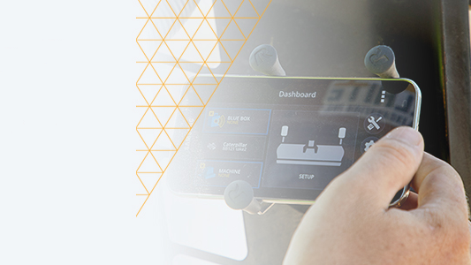
Επίλογος
Build the Project TWICE
(once digitally with BIM, and once physically on site)
Do the Work ONCE
Dr. Salman Azhar, Auburn University, USA
Ευχαριστώ!

